Slide 1




Centro Universitário De Brasília - CEUB
Introdução ao Seminário.
Impasses - Sistemas Operacionais Modernos
Produzido por: Ana Júlia Pereira, Davi Nagashina, Eduarda Soares, Julia Neves, Renzo Castro, Thamires Castro e Yasmin Lima.

Slide 2

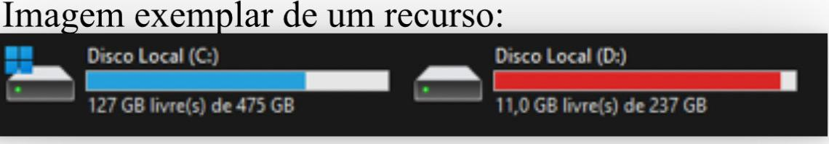
Centro Universitário De Brasília - CEUB
Recursos
Definição:
Recursos são objetos acessados por processos e podem ser classificados como:
• Hardware (Exemplo: Disco rígido)
• Software (Exemplo: Registro de banco de dados)
Tipos De Recursos
• Preemptíveis: Podem ser retirados de um processo sem causar falhas (Exemplo: Memória RAM).
• Não Preemptíveis: Não podem ser retirados sem causar falhas (Exemplo: Gravador de CD).

Slide 3
Centro Universitário De Brasília - CEUB
Recursos
Ciclo de Uso de Recursos
1. Requisição do recurso.
2. Utilização do recurso.
3. Liberação do recurso.
Gerenciamento da Aquisição de Recursos
Utilização de semáforos ou variáveis Mutex para controle de acesso.

Slide 4



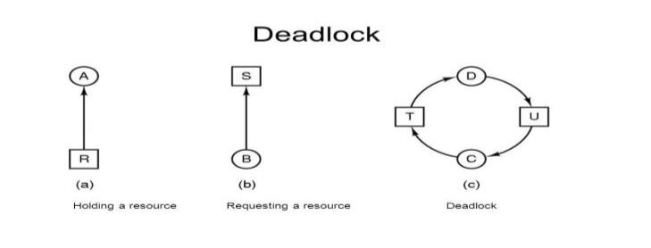
Centro Universitário De Brasília - CEUB
Introdução aos Impasses
Definição
• Um impasse (deadlock) ocorre quando processos ficam bloqueados esperando recursos que estão sendo usados por outros processos.
Condições Necessárias para Impasses (Coffman, 1971)
Exclusão Mútua: Um recurso pode ser usado por apenas um processo por vez.
Posse e Espera: Um processo retém recursos enquanto aguarda outros.
Não Preempção: Recursos não podem ser retirados à força.
Espera Circular: Existe um ciclo onde processos esperam por recursos uns dos outros.
Modelagem de Impasses
• Representação por grafos de alocação de recurso

Slide 5


Centro Universitário De Brasília - CEUB
Algoritmo do Avestruz
➜ Estratégia de ignorar impasses, assumindo que são raros.
➜ Usado quando impasses ocorrem com pouca frequência e os custos de prevenção são elevados.
➜ Muitos sistemas modernos não detectam impasses devido à abstração de recursos.

Slide 6

Centro Universitário De Brasília - CEUB
Detecção e Recuperação de Impasses
Detecção
➜ Análise do grafo de alocação de recursos para identificar ciclos.
Recuperação
➜ Eliminação de Processos: Abortar processos para liberar recursos.
➜ Rollback (Retrocesso): Reverter processos a estados anteriores.

Slide 7
Centro Universitário De Brasília - CEUB
Como Evitar Impasses ?
Prevenção
• Garante que pelo menos uma das condições de Coffman não ocorra.
Evitação
• Algoritmos analisam alocação antes da liberação de recursos (Exemplo: Banker's Algorithm).
Técnicas para Evitar Impasses
1. Evitar espera e retenção: Requisitar todos os recursos de uma vez.
2. Evitar espera circular: Definir uma ordem fixa para solicitação de recursos.
3. Preempção de recursos: Retirar recursos de processos quando necessário.

Slide 8

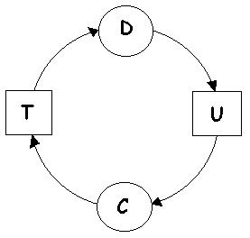
Centro Universitário De Brasília - CEUB
Prevenção de Impasses em Sistemas Operacionais
Técnicas de Prevenção
• Exclusão Mútua: Compartilhar recursos sempre que possível (Exemplo: Spool de impressão).
• Posse e Espera: Processos requisitam todos os recursos antes de iniciar.
• Não Preempção: Implementação de preempção forçada.
• Espera Circular: Definir uma ordem numérica para alocação de recursos.
A prevenção consiste em evitar pelo menos uma dessas 4 condições.

Slide 9
Centro Universitário De Brasília - CEUB
Outras Questões Relacionadas
Bloqueio em Duas Fases
➜ O processo adquire todos os recursos antes de iniciar, evitando impasses.
Impasses na Comunicação
➜ Ocorrem em sistemas distribuídos quando processos esperam indefinidamente por mensagens.
Livelock
➜ Semelhante ao deadlock, mas os processos continuam executando sem avanço real.

